Slide 1

VISUALINO
Apuntes y Proyectos IV
por Aurelio Gallardo Rodríguez BY - SA - NC

Slide 2
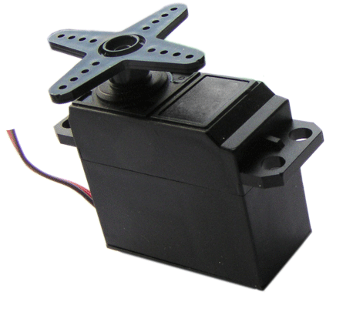
Servos
(de rotación continua)

Slide 3
¿Qué son los servos?
Un servo es un motor de corriente continua especial; gracias a un sistema de engranajes reductores y electrónica de control integrada, seremos capaces de controlar su posición (ángulo), como su velocidad.
Algunos servos (servos de rotación continua) se usan como motores de corriente continua especiales en los que es fácil programar el sentido de la marcha y su velocidad, pero no su posición. Suelen consumir poco y ser capaces de tener un par motor relativamente elevado. Otros están mejor diseñados para girar en ángulos precisos (entre 0º y 180º, e incluso 0º y 360º).
Los servos se usan mucho como motores para robots (por ejemplo, el printbot de BQ) o para posicionamiento de elementos.

Slide 4

Paso previo: diferencias entre 5V y Vin
ARDUINO puede alimentarse de dos formas: bien a través de la tensión proporcionada por el ordenador a través del puerto USB (5V) o bien a través de unas pilas o baterías, admitiendo pilas o baterías que proporcionen entre 7 - 12 Voltios (recomendado).
Bien, en la primera opción no hay diferencia. Ambos pines 5V, y Vin te proporcionarán aproximadamente la misma tensión (suele ser algo menor de 5V, alrededor de 4.5V) pero en el segundo caso sí tiene importancia. 5V seguirá siendo esa tensión (siempre algo menos) y Vin será el valor de tensión de las pilas o la batería. ¿Por qué es importante cuando uso motores? Porque los motores tienen una tensión de trabajo (puede ser 5V o puede ser más) que hay que aplicar, y según la carga, que necesiten un consumo mayor o menor (intensidad en mA). Es posible que algunos motores no tengan suficiente con lo que proporciona el puerto USB y necesiten baterías o pilas más potentes.
Por eso, y según la aplicación, al usar servos y/o motores de corriente continua, necesitaré pilas o baterías potentes y circuitos añadidos (ULN2003, un puente H como el SN75441 o un motor driver shield).
Ejemplo en: http://computointegradoits.blogspot.com.es/2012/05/puente-h.html

Slide 5
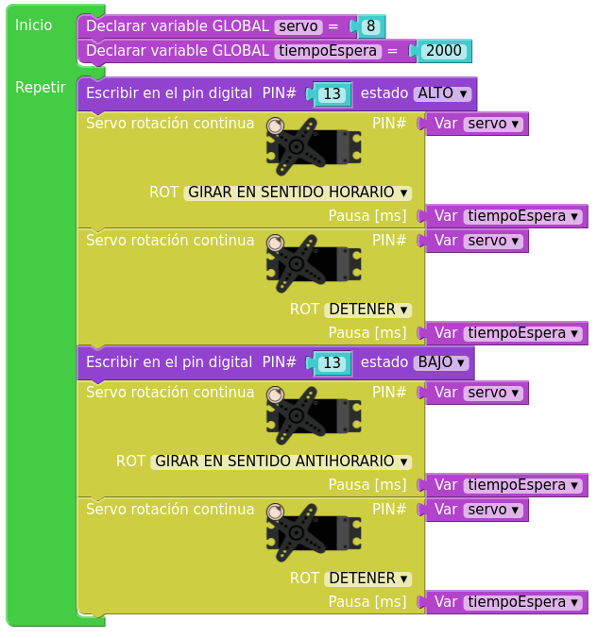
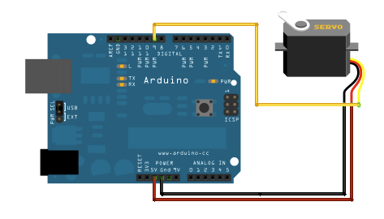
Activar un servo de rotación continua. adelante, para, atrás, para.
LED 13 enciende cuando gira en sentido horario.
El sentido horario o antihorario hay que verlo desde la trasera del servo, no desde donde gira el eje.
Si el servo “tiembla” cuando se da la orden de paro, hay que calibrarlo.
Calibración: https://youtu.be/krCLMx88gvc

Slide 6
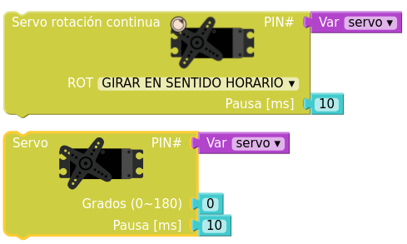
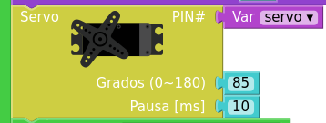
Consideraciones de los servos de rotación continua
Los servos de rotación continua, a diferencia de otros servos, “no saben” parar a un ángulo determinado. Cuando se le proporciona un ángulo de 0º giran en sentido horario a máxima velocidad. Por tanto los bloques de la derecha son equivalentes.
Si uso el segundo bloque con 90º el efecto es el de pararse.
Si uso el segundo bloque con 180º el efecto es el de girar en sentido contrario.
Si el segundo bloque se usa con números entre 1º y 89, contra más cerca de 90º más despacio gira en sentido horario. Entre 91º y 179º ocurre algo idéntico en sentido antihorario.
Si no estoy satisfecho con la velocidad de un motor, quizás necesite considerar servos más potentes u otros motores de corriente continua.

Slide 7
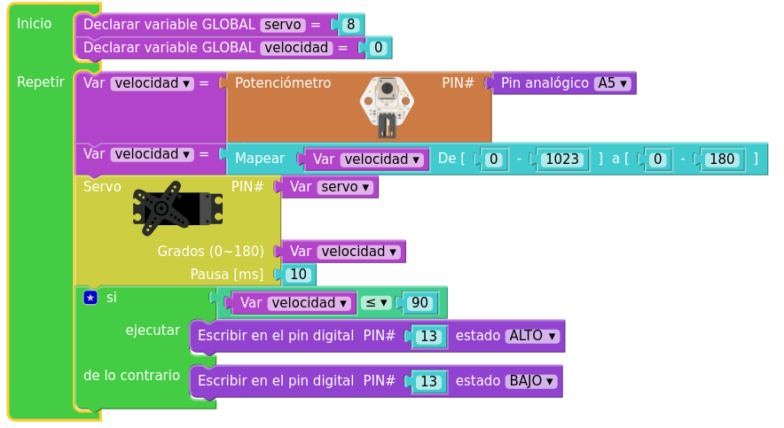
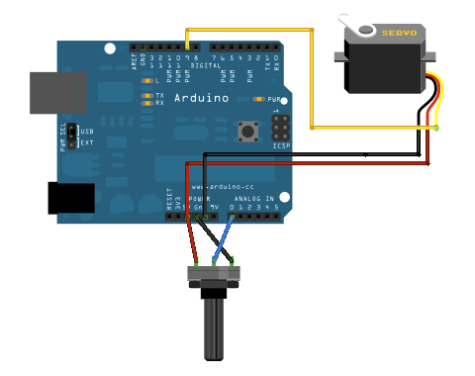
Controla velocidad y dirección de un servo r.c. con un potenciómetro

Slide 8
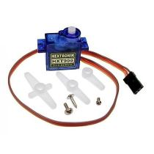
Servos
(posicionamiento)

Slide 9
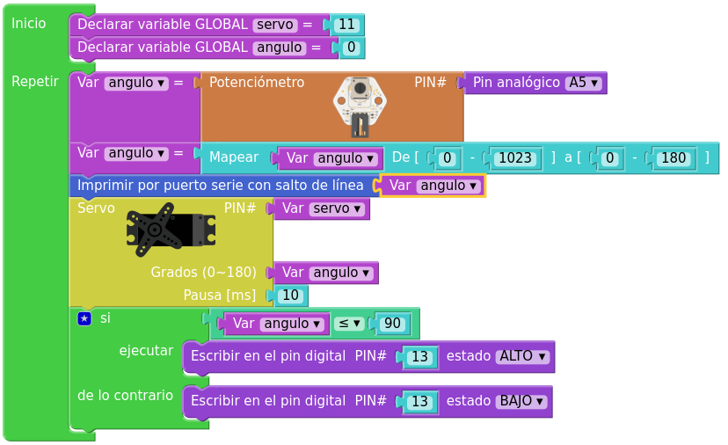
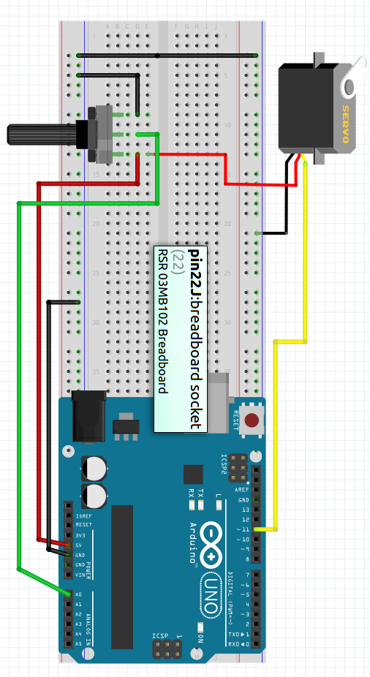
Controla el ángulo del servo
Muy parecido al del control de velocidad con servos de rotación continua.
Según el modelo, con 0º o 180º puede “temblar”. Evitarlo poniendo un rango de 1º a 179º

Slide 10
Proyectos con servos
Con dos servos de corriente continua, y algún tipo de base y un par de ruedas, montadas y atornilladas sobre el eje de los servos, construye un pequeño coche. Hazlo moverse adelante, atrás, girar… (Para que tenga estabilidad, un tornillo largo en la parte trasera puede hacer de contrapeso).
Con dicho coche, intenta los siguientes retos
Proyecto 1: Que avance unos 5 metros atravesando la puerta de una habitación, se gire y vuelva a la habitación.
Proyecto 2: Que le dé un par de vueltas a una mesa.
Proyecto 3: Con un servo normal, de posicionamiento (atornillar algún elemento indicador), y con dos sensores LDR, el servo debe apuntar donde se esté recibiendo más cantidad de luz.
Proyecto 4: En el coche anterior, con dos sensores LDR, el coche debe girar hacia donde haya más luz.

Slide 11
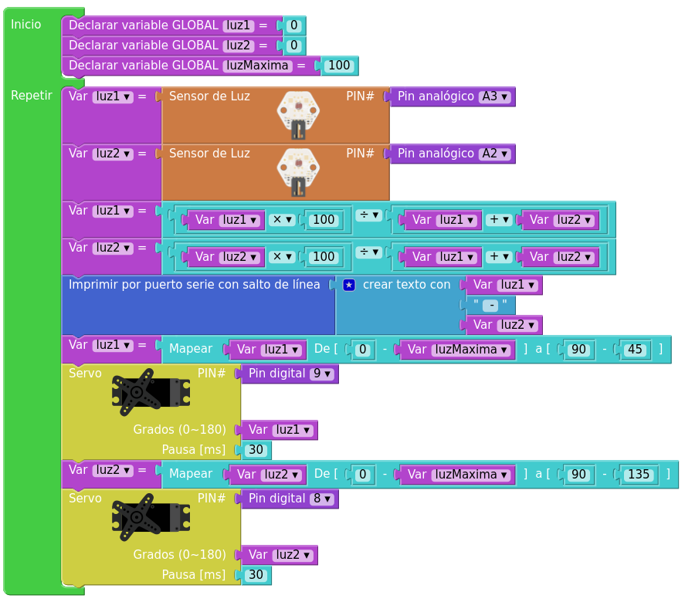

posible solución proyecto 4 con ldr
Proyecto susceptible de ser mejorado

Slide 12
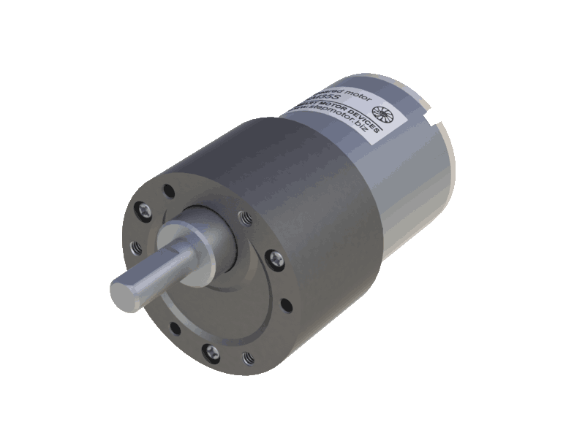
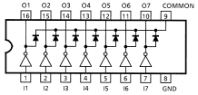
Motores corriente continua
( Con ULN2003)

Slide 13
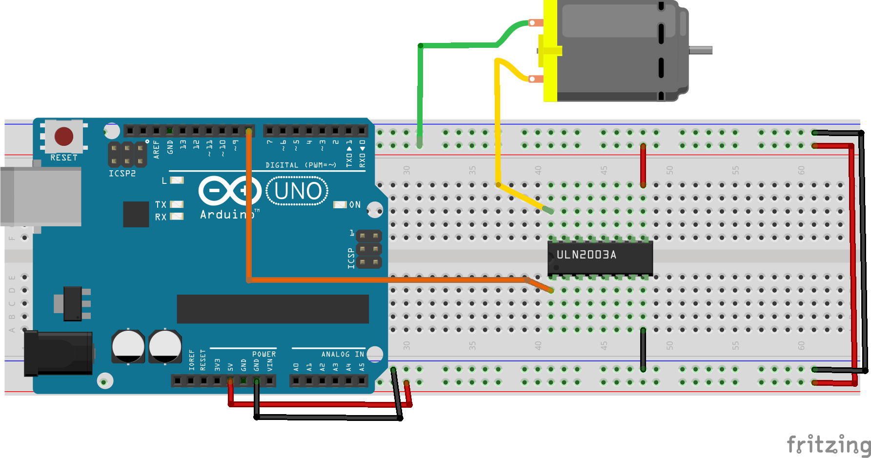
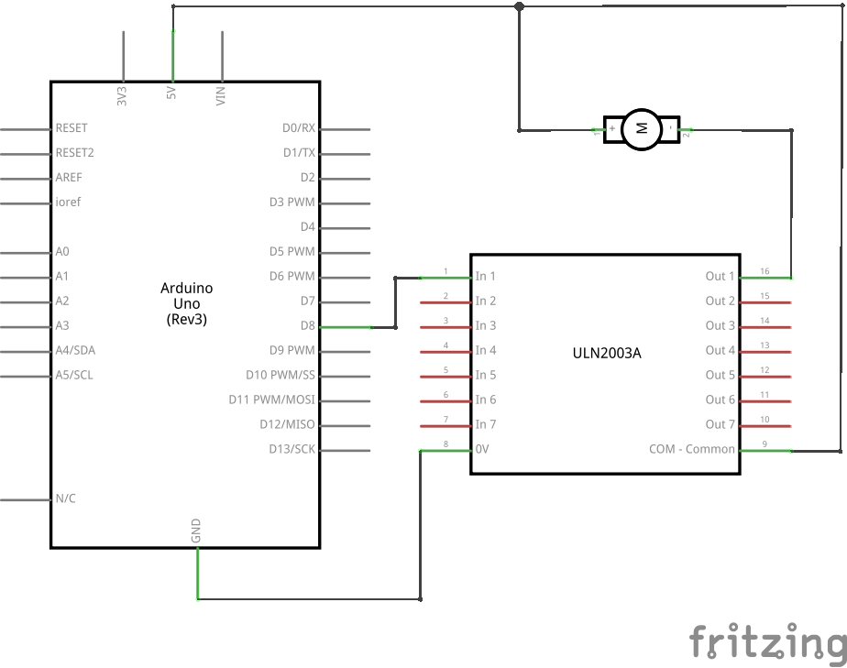
Activado simple del motor
REAL
ESQUEMA
NOTA: El motor se conecta a los 5V de tensión del ARDUINO. Si requiere otra fuente de tensión externa, el pin 9 del ULN deberá conectarse a ella e interconectar todos los negativos al GND. Cada salida (colector par darlington) del ULN2003 admite 500mA máximo de corriente.

Slide 14
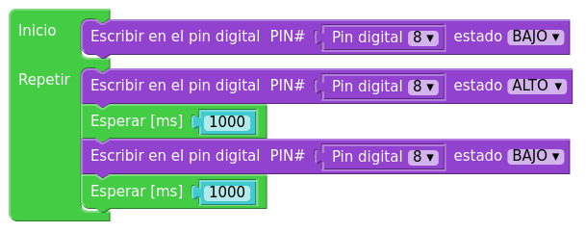
Activado simple del motor.

Slide 15
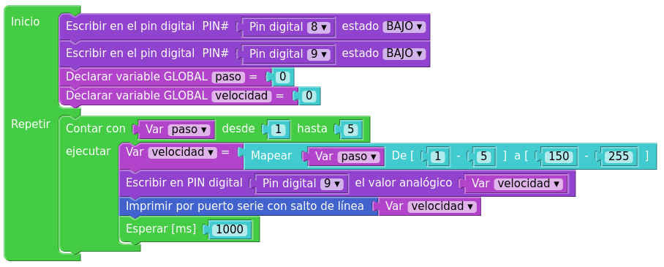
Control de la velocidad del motor
Empieza en un valor “alto”. Un valor muy bajo hará que el motor no se mueva.

Slide 16
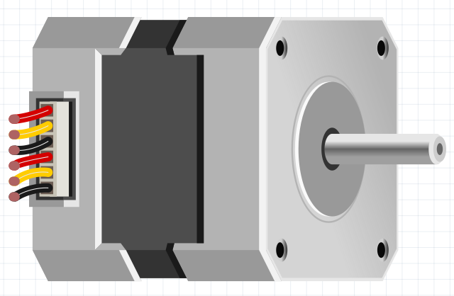
Motores Paso a Paso
( Con ULN2003)

Slide 17
Sobre motores paso a paso.
No es nuestro objetivo estudiar a fondo este tipo de motores. Simplemente daremos alguna información sobre ellos. Tener en cuenta que:
En lo que sigue tendremos como ejemplo un motor paso a paso unipolar de 6 cables; podemos aprender más sobre ellos en esta web: http://www.todorobot.com.ar/tutorial-sobre-motores-paso-a-paso-stepper-motors/
En la web anterior, leer al final, si lo necesitáis, cómo identificar cada cable.
Usaremos para activarlos nuestra placa ARDUINO más un micro ULN2003.
Un motor paso a paso nos servirá para poder controlar con precisión la posición de nuestro motor así como la velocidad y sentido de rotación.
Los motores paso a paso se pueden encontrar fácilmente en algunos dispositivos electrónicos e informáticos, como impresoras, grabadoras o discos duros.
Se supondrá que se tienen identificados las conexiones. Los pines A, B, C y D se conectarán, a través del ULN2003, a los pines 8, 9, 10 y 11 de ARDUINO.

Slide 18
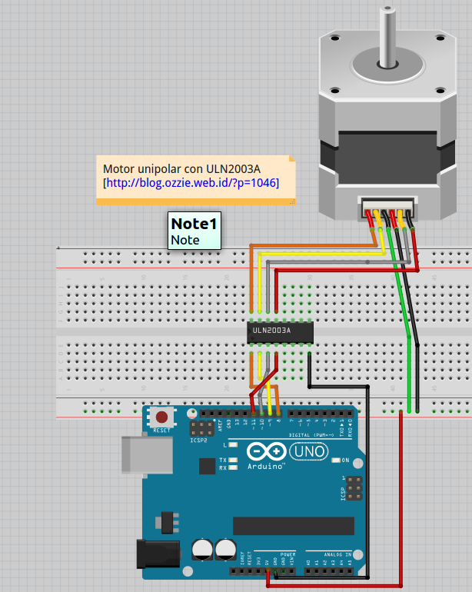
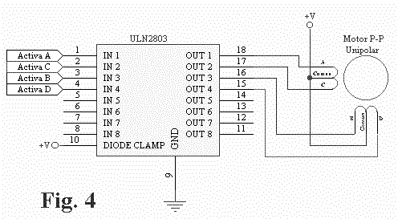
Motor paso a paso.
En el caso de usar una fuente externa, conectar dicha fuente al pin 9, así como a los cables comunes. El motor del esquema funciona con los 5 Volt. de Arduino.

Slide 19
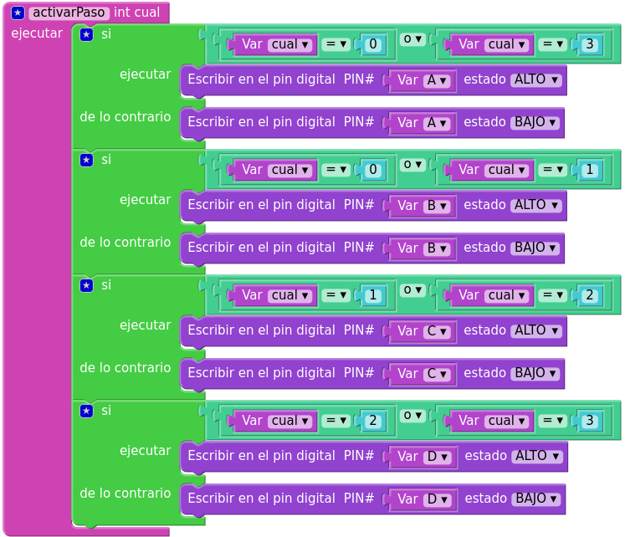
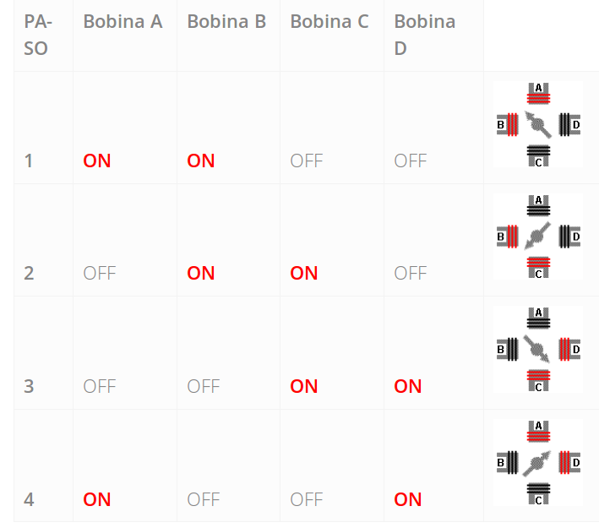
Motor paso a paso. Secuencia normal.
Giro antihorario.
Función activarPaso que recibe un paso de 0 a 3

Slide 20
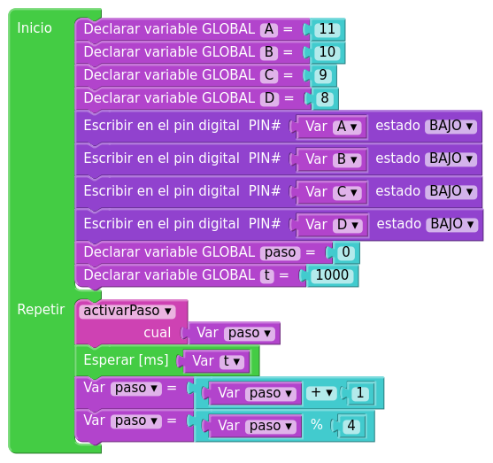
Motor paso a paso. Secuencia normal.
Variable t, tiempo de espera entre activaciones. ¡Cuidado! Una t muy pequeña o cero puede hacer que no funciones bien. En cualquier caso, experimenta.
Declarar variables y decir en qué pin están conectadas.
Empezar en el paso 0
Sumar 1 al paso, y tomar el resto de la división entre cuatro; cuando paso = 3 al sumar 1 se convertirá en 4, pero al calcular el resto se volverá otra vez 0.
Pregunta: ¿Qué modificación o añadido harías al programa para que girase en el otro sentido?
Ampliación: diseña un programa, que, con dos botones, avance un poco el motor a izquierda o derecha.

Slide 21
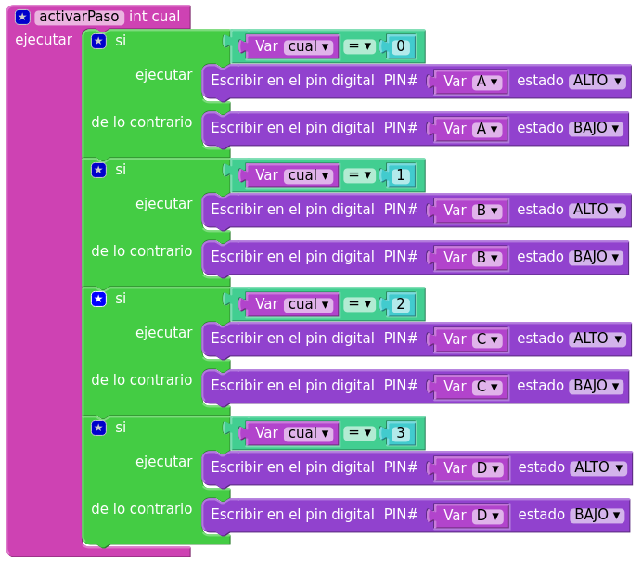
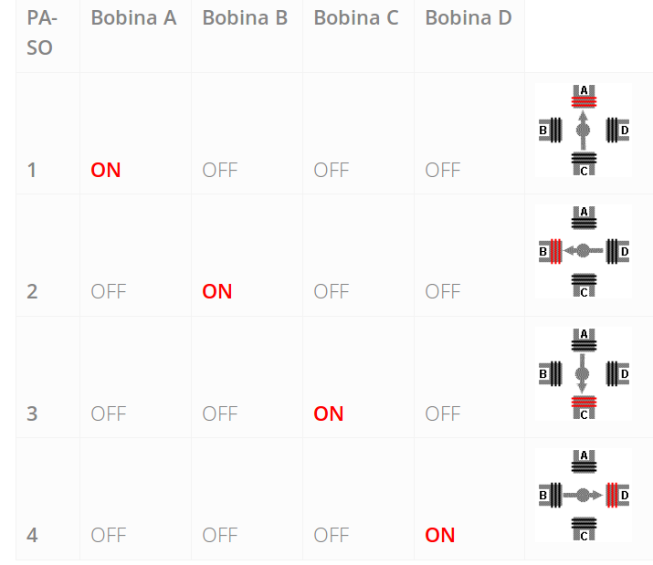
Motor paso a paso. Secuencia WAVE DRIVE

Slide 22
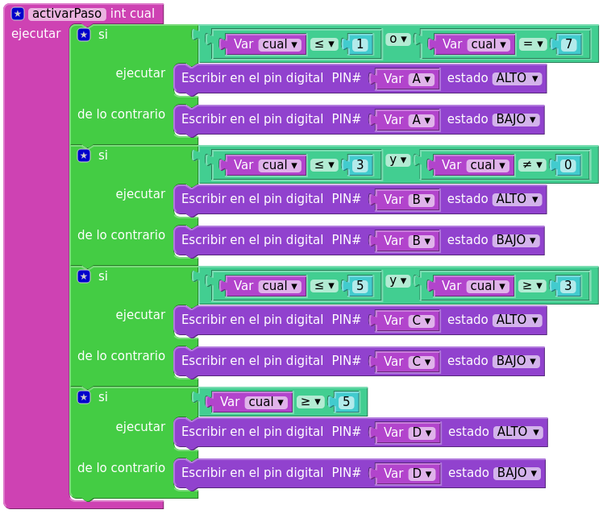
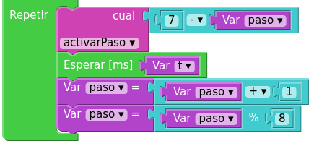
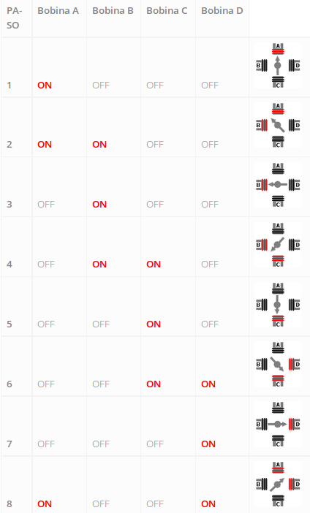
Motor paso a paso. Secuencia Medio Paso

Slide 23
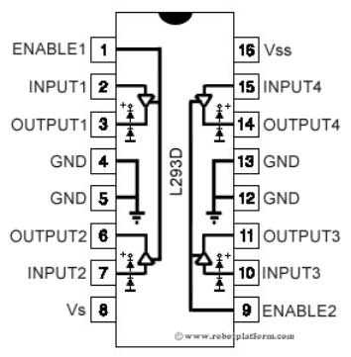
Motores corriente continua
( Con L293D)

Slide 24
L293D
Este microchip es capaz de controlar dos motores de corriente continua con un consumo de 600mA en cada motor, y una tensión entre 4,5V y 36V.
Vs y Vss debe estar a la tensión de trabajo del motor. Si es una fuente externa habrá que conectar su positivo a ambos pines, y el negativo conectarlo con el GND de la placa.
Para pequeñas potencias con motores de 5V, se puede probar con la tensión del Arduino.
El pin ENABLE controla la velocidad, conectando a un pin de salida analógica.
Los pines 2 (INPUT1) y 7 (INPUT2) controlan el sentido de giro. Para ello, uno tiene que estar en bajo y el otro en alto.
Para el segundo motor, las conexiones son análogas.
https://alonsodub.wordpress.com/2012/06/08/control-de-motor-cc-velocidad-y-direccion/

Slide 25
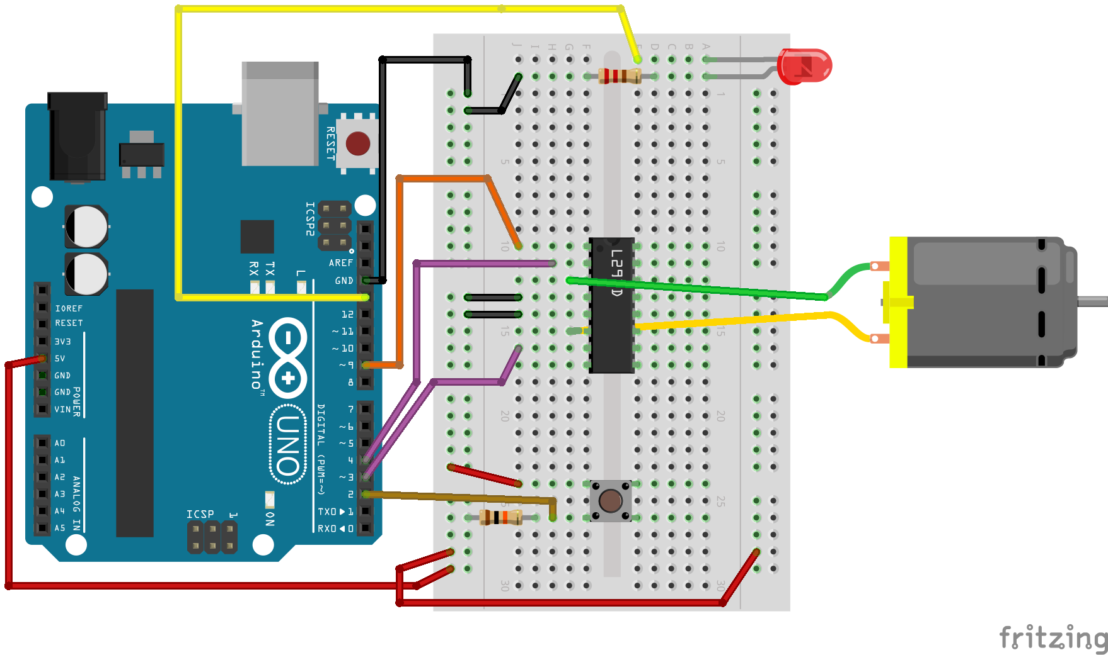
Conexionado

Slide 26
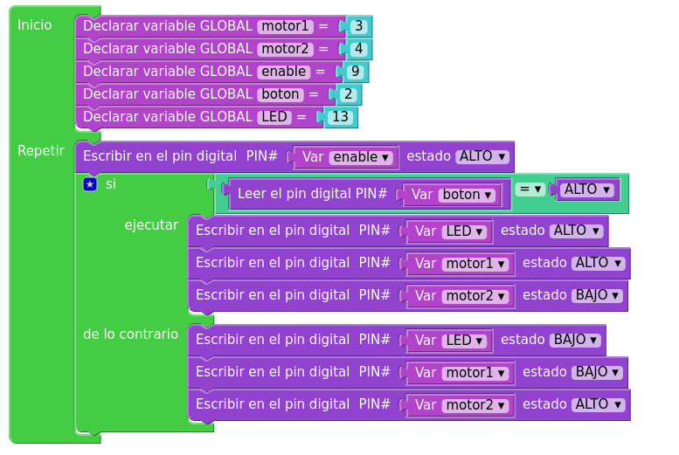
Cambiar sentido de giro pulsando un botón
Variables
Máxima potencia
Giro

Slide 27
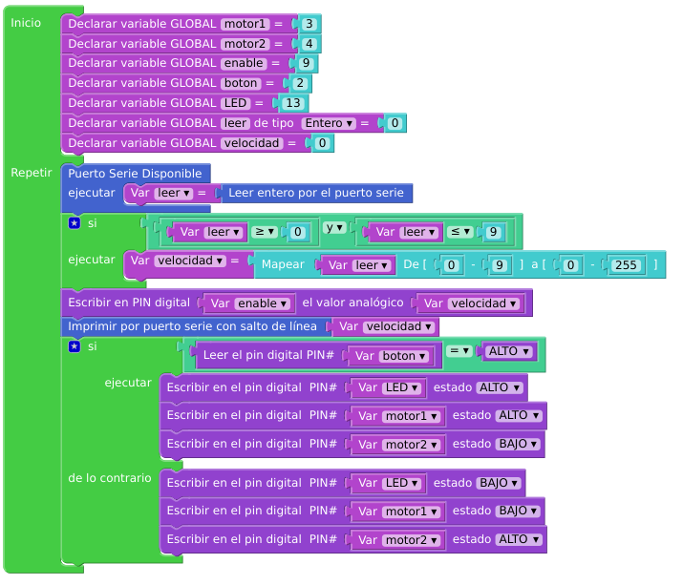
Cambio de velocidad enviando por puerto serie nºs del 0 al 9
Controlado el giro mediante un botón conectado al pin 2.
Velocidad controlada mediante un número introducido por teclado del 0 al 9. 0 → parada total y 9 → máxima potencia.
Control de velocidad

Slide 28
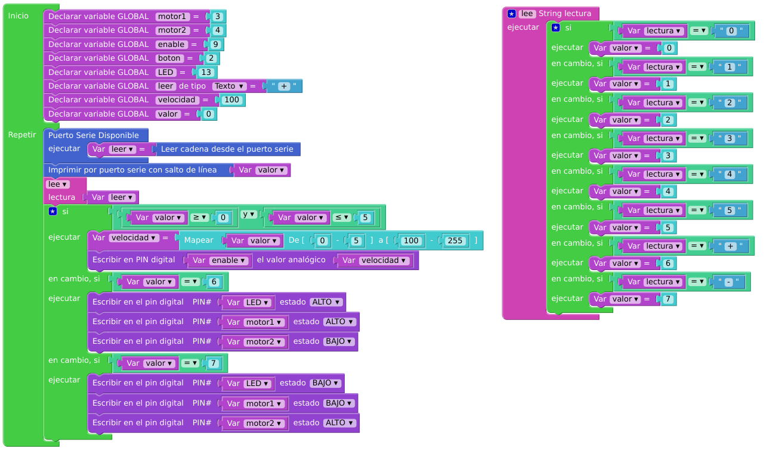
Cambio de velocidad enviando por puerto serie nºs del 0 al 9
Cond. inicial
Vel: de 0 al 5
+ y - : cambian sentido de giro

Slide 29
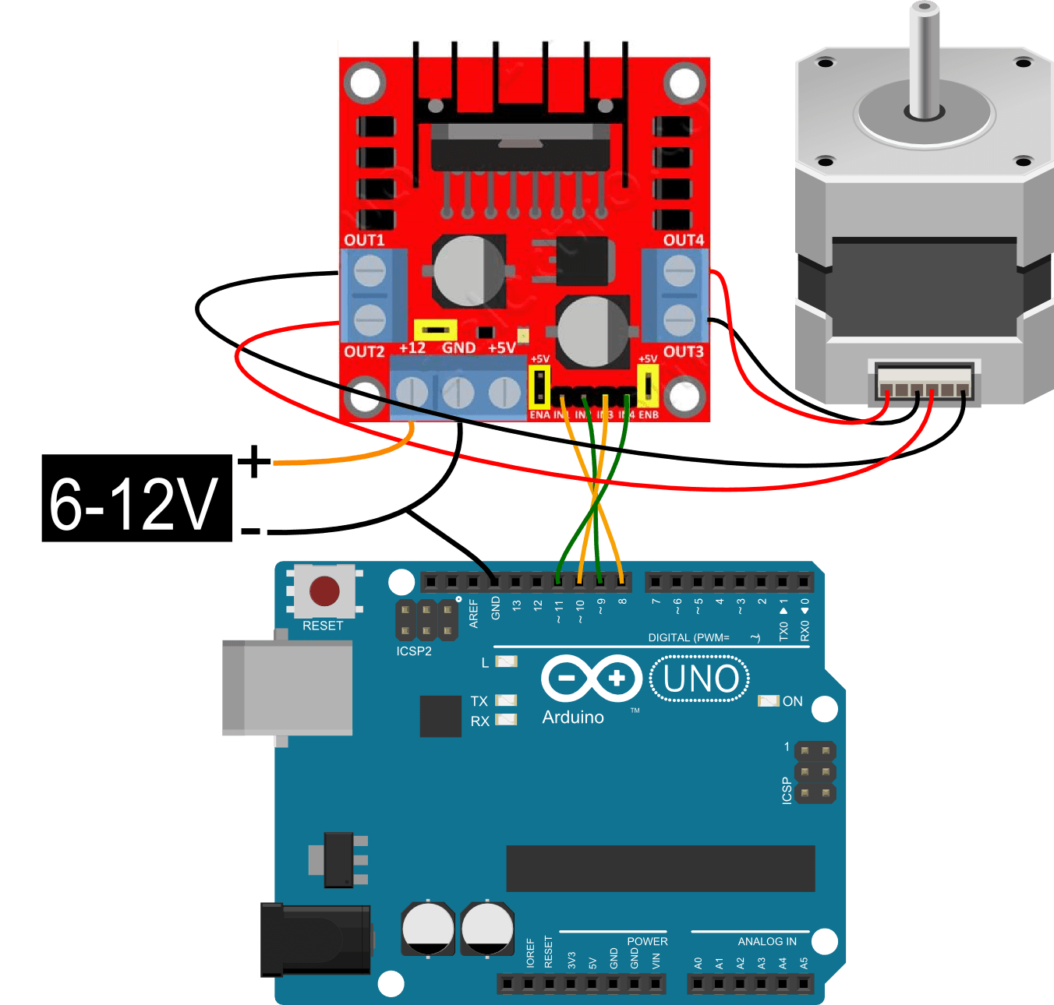
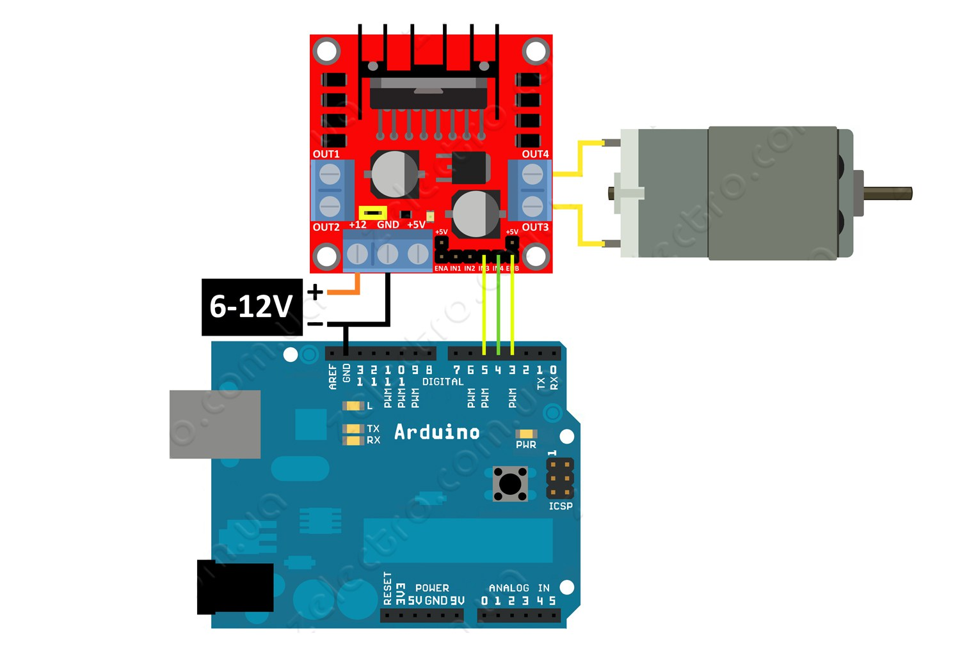
L298N-L293D
http://electronilab.co/tutoriales/tutorial-de-uso-driver-dual-l298n-para-motores-dc-y-paso-a-paso-con-arduino/
http://www.instructables.com/id/Bi-Polar-Stepper-Motor-with-L293D-and-Arduino/

